Slide 2





Знаете что может быть лучше этого ...

Slide 3
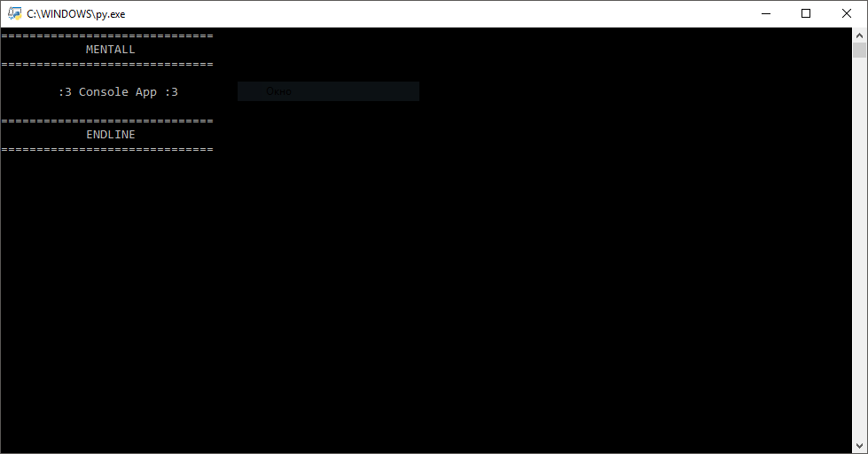
Это

